Slide 1
2.Svjetski rat

Slide 2
SADRŽAJ:
POČETAK RATA
SAVEZNICI U DRUGOM SVJETSKOM RATU
ORUŽARNE SNAGE I PLANOVI ZRAĆENIH SILA
KRAJ RATA

Slide 3
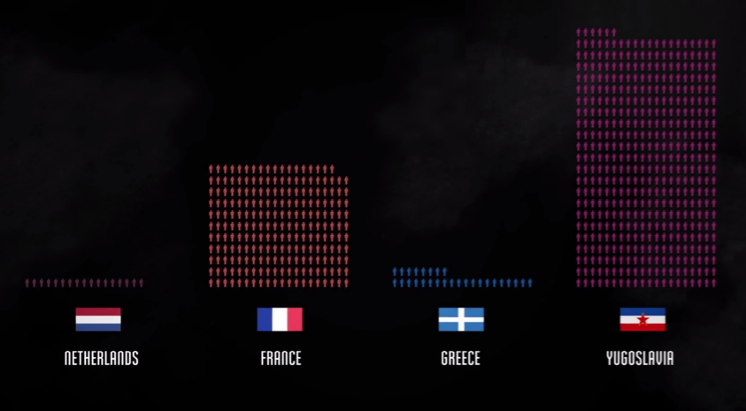
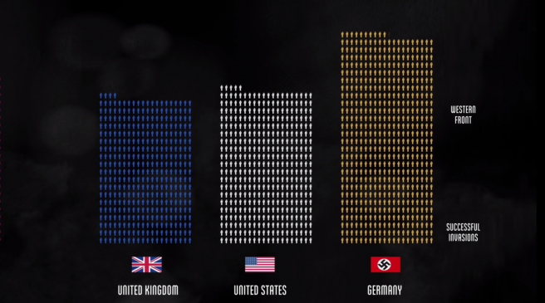
POČETAK RATA
Rat je započeo 1. rujna 1939 – 2. rujna 1945
sukob koji je izbio 21 godinu nakon Prvog svjetskog rata
vođen na tri kontinenta
Jedne on največih država u ratu: Nizozemska
Francuska
Grčka
Jugoslavija
Engleska
SAD
Njemačka

Slide 4
01. rujna 1939. godine Njemačka napada Poljsku; taj dan uzima kao početak 2. svjetskog rata
Sovjetski Savez se pridružuje napadačkim aktivnostima 14. - 17. rujna 1939. godine
U svibnju i lipnju 1940. godine Njemačka vojno slama Nizozemsku, Belgiju i Francusku

Slide 5
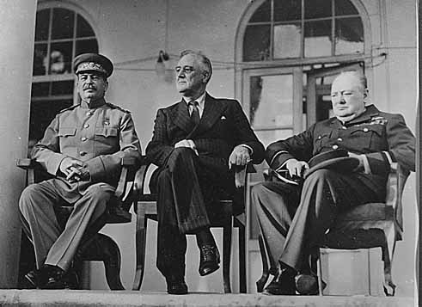
SAVEZNICI U DRUGOM SVJETSKOM RATU
Saveznici ili Savezničke sile - izraz koji se koristio za savez država na čelu s Velikom Britanijom, Republika Kina, SSSR-om i SAD koji je u Drugom svjetskom ratu pobijedio Sile Osovine
SILA OSOVINE: uspostavljen sa namjerom da se zaustavi njemačka, talijanska i japanska agresija

Slide 6
ORUŽARNE SNAGE I PLANOVI ZRAĆENIH SILA
Njemačka - u vrijeme izbijanja rata za njega nije bila spremna
-vojska imala je tri grane
-Najbrojnija grana bila je kopnena vojska, poznatija pod nazivom Wehrmacht
-Kopnena je vojska većinu rata vodila metodom koja je nazvana Blitzkriegom ("munjeviti rat")
-Luftwaffe, odnosno ratno zrakoplovstvo bilo je pod zapovjedništvom dopredsjednika Göringa, letačkog asa iz Prvog svjetskog rata

Slide 7
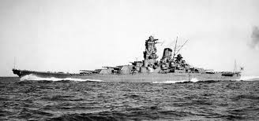
Italija- mornarica je pred Drugi svjetski rat ojačala da je mogla biti ozbiljnim protivnikom i francuskoj i britanskoj mornarici
3. po snazi u Europi
Talijani su pomoću raznih doktrina pokušali napraviti taktiku sličnu blitzkriegu

Slide 8
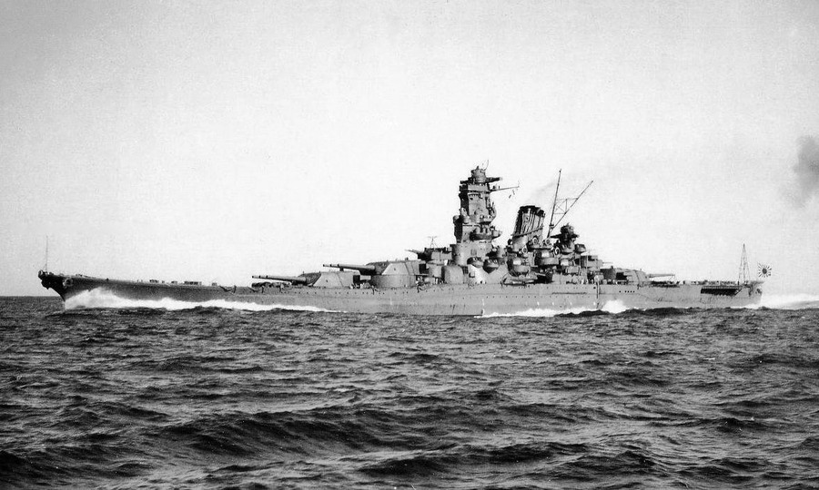
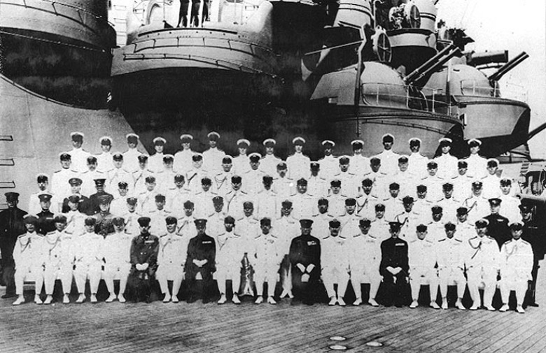
Japan- od svih velikih sila Japan je godine 1939. imao najviše ratnog iskustva
-ratna mornarica bila je među najjačima i najmodernijima
-kopnene snage su predstavljale najslabiju japansku kariku

Slide 9
KRAJ RATA
8.5.1945. – bezuvjetna kapitulacija Njemačke
Uoči pada Berlina, Hitler izvršava samoubojstvo
Rat završava u Europi,ali se i dalje vodi na Dalekom istoku
6.8. 1945. bačena je prva atomska bomba na Hirošimu
2.9.1945. kapitulira Japan- 2.svjetski rat završava

Slide 10
Hvala na pažnji!
Izvori:https://hr.wikipedia.org/wiki/Drugi_svjetski_rat#Oru.C5.BEane_snage_i_planovi_zara.C4.87enih_sila

